Slide 1
PALANGOS LOPŠELIS-DARŽELIS ,,PASAKA“ „RAINIUKŲ“ GRUPĖ
DRAUSTI NEGALIMA LEISTI(KUR DĖTI KABLELĮ) – SAUGUS INTERNETAS
Mokytojos: Vida Gadliauskienė , Laima Bagdonienė

Slide 2
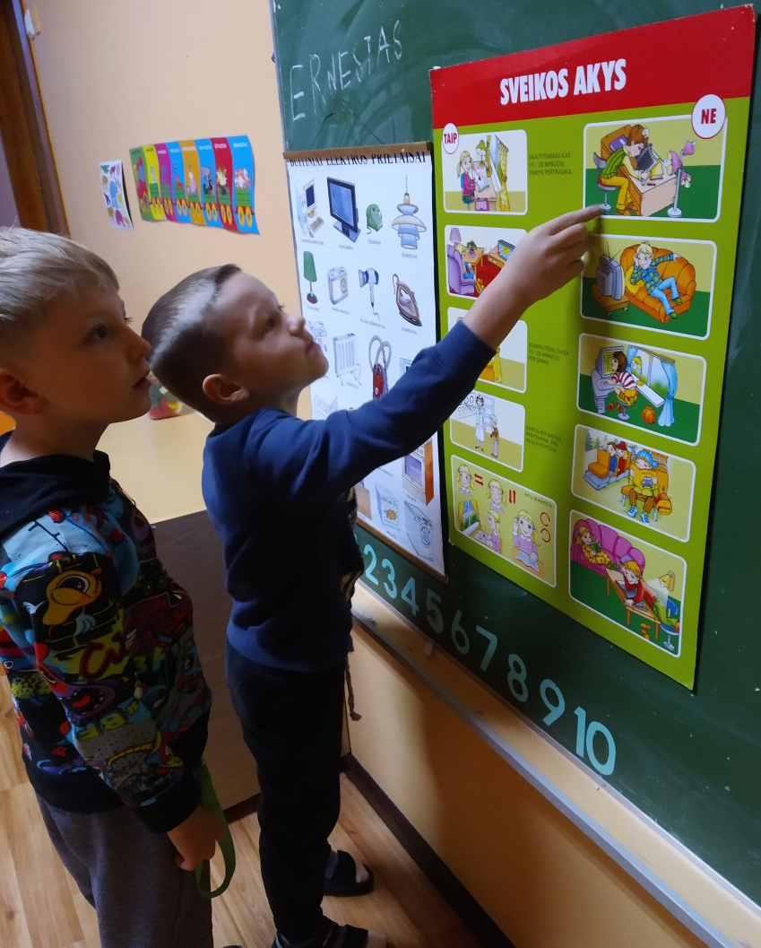
MAN PATINKA KOMPIUTERIAI

Slide 3
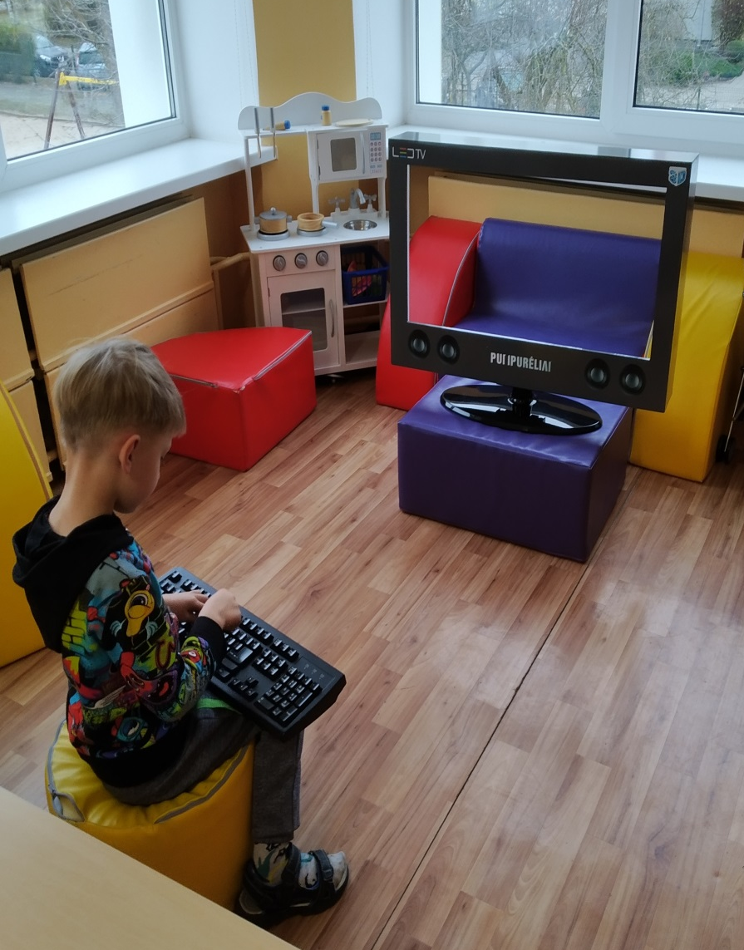

Slide 4
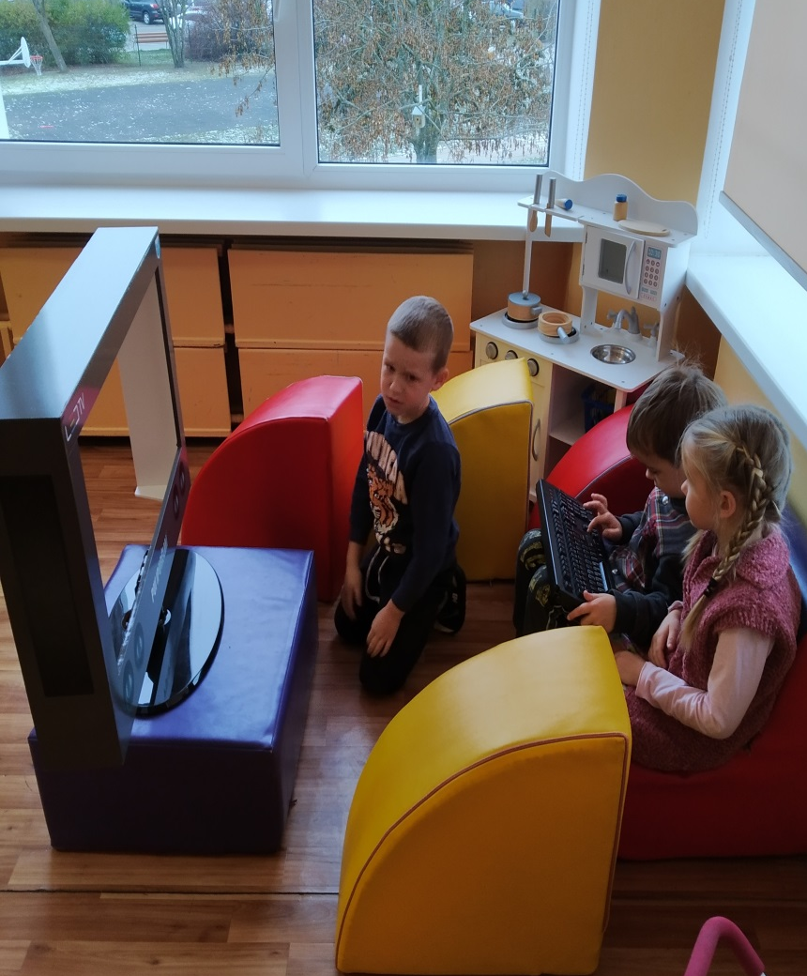
KURIAME SAVO KOMPIUTERINIUS ŽAIDIMUS

Slide 5
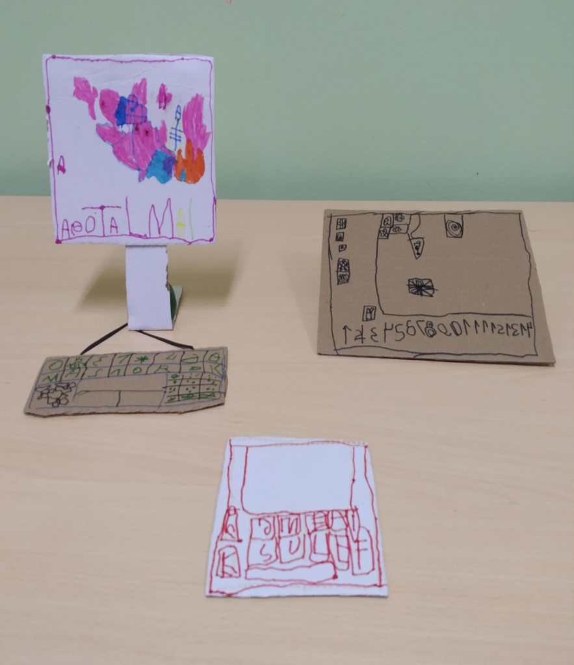
KURIAME KOMPIUTERIUS

Slide 6
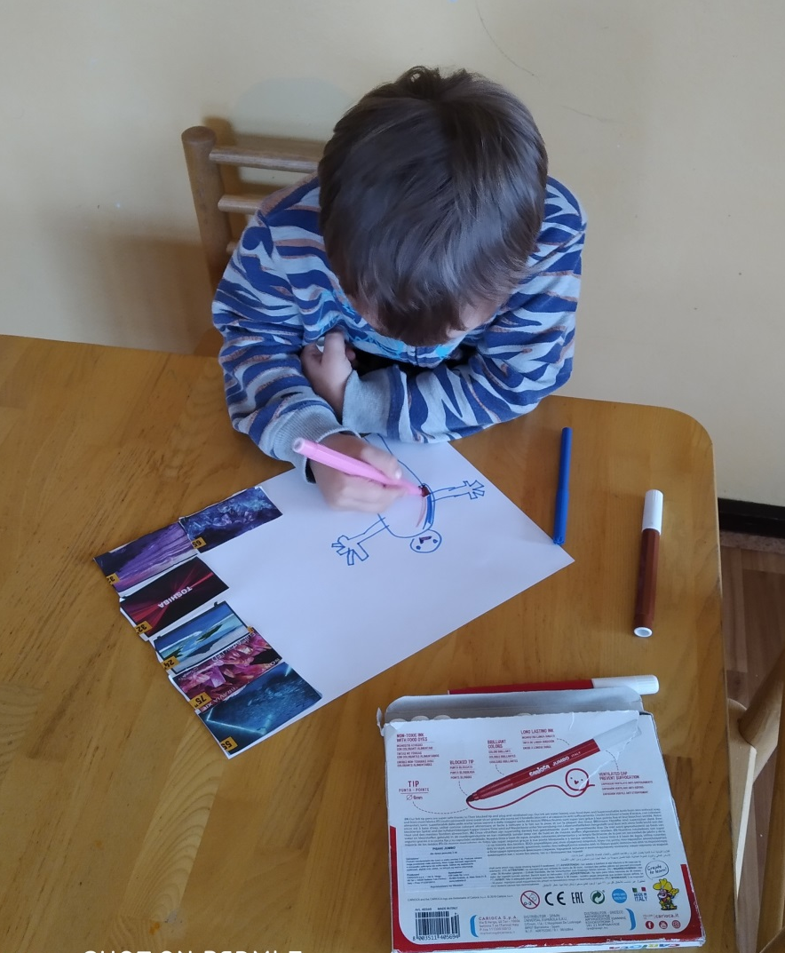

Slide 7
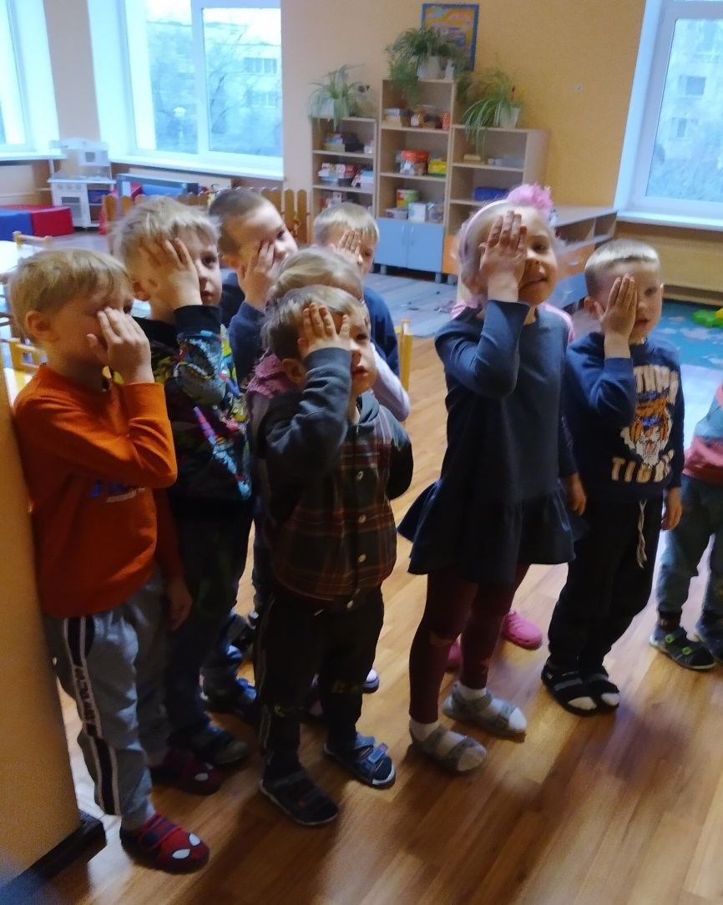
AKIŲ MANKŠTA

Slide 8
KOMPIUTERIS DRAUGAS AR PRIEŠAS? VAIKŲ MINTYS:
JEI TIK TRUMPAI, TAI DRAUGAS. (MARKAS 4M.)
AŠ ŽINAU, KAD TIK 20MIN. GALIMA (ARMANDAS 5M.)
MAMA SAKO, KAD BŪTINAI REIKIA AKIS SAUGOTI. TAI AŠ EINU SU LEGO ŽAISTI. (EITVYDAS 5M.)
NEŽINAU. GAL DRAUGAS. BET MAN PATINKA JUO ŽAISTI. (ELIJUS 5M.)

